Slide 1

TIẾNG VIỆT 3
Tập 1
Tuần 12
Bài đọc 1: Ông Trạng
giỏi tính toán

Slide 2


Ấn để đến trang sách

Slide 3


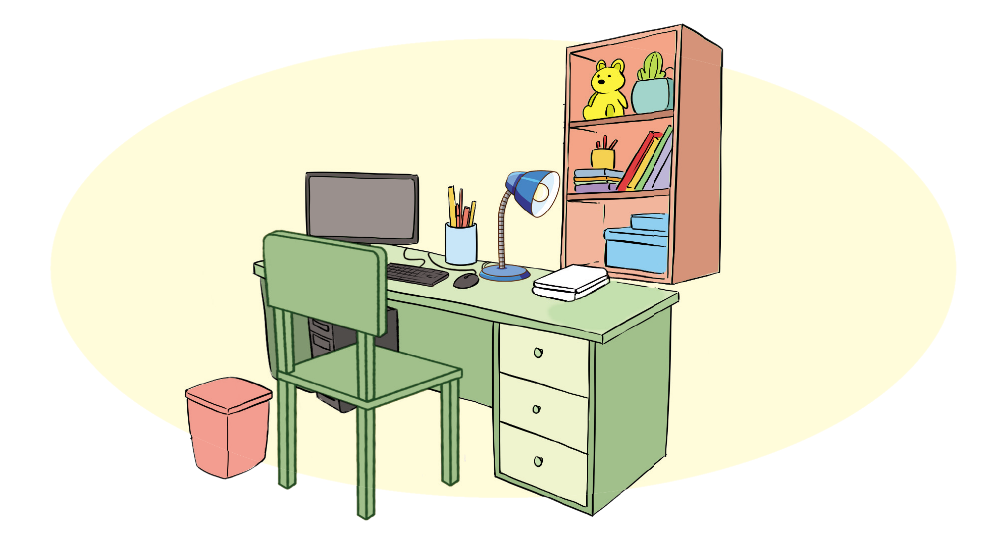


Làm việc nhóm đôi
  Các em hãy quan sát tranh và trả lời câu hỏi:
Hãy nói tên một số đồ vật trong góc học tập dưới đây.
Mỗi đồ vật trên có tác dụng gì?
Theo em, ai đã làm ra
(sáng tạo ra những đồ vật ấy)?

Slide 4
Làm việc nhóm đôi
Hãy nói tên một số đồ vật trong góc học tập dưới đây.
Hộp bút
Máy vi tính
Giá sách
Ghế
Quyển sách
Đèn học
Thùng rác
Bàn

Slide 5
Làm việc nhóm đôi
Hộp bút: đựng bút
Giá sách: đựng sách
Máy vi tính: học và làm bài tập
Quyển sách: đọc và ghi chép
Ghế: ngồi
Đèn học: soi sáng
Thùng rác: đựng rác
Bàn: viết và đặt các đồ dùng học tập
Mỗi đồ vật trên có tác dụng gì?

Slide 6


Làm việc nhóm đôi
Theo em, ai đã làm ra (sáng tạo ra những đồ vật ấy)?
Kỹ sư (người sáng chế)
Công nhân (thợ)

Slide 7

Ở nhà cũng như ở trường, có rất nhiều đồ dùng giúp em sinh hoạt, học tập thuận lợi. Ta chỉ cần lấy ví dụ về một vật rất đơn giản là cái bút. Nếu không có bút, em không thể viết được. Ai đã sáng tạo ra cái bút và nhiều đồ dùng khác để giúp em, giúp mọi người sinh hoạt, học tập và lao động thuận lợi?
Chủ điểm Khối óc và bàn tay mà các em bắt đầu học từ hôm nay sẽ giúp em trả lời câu hỏi đó để thêm yêu quý công việc sáng tạo, những khối óc, bàn tay sáng tạo và mong muốn lớn lên trở thành những nhà sáng chế, những người thợ giỏi giúp ích cho mọi người.

Slide 8

Ấn để đến trang sách

Slide 9

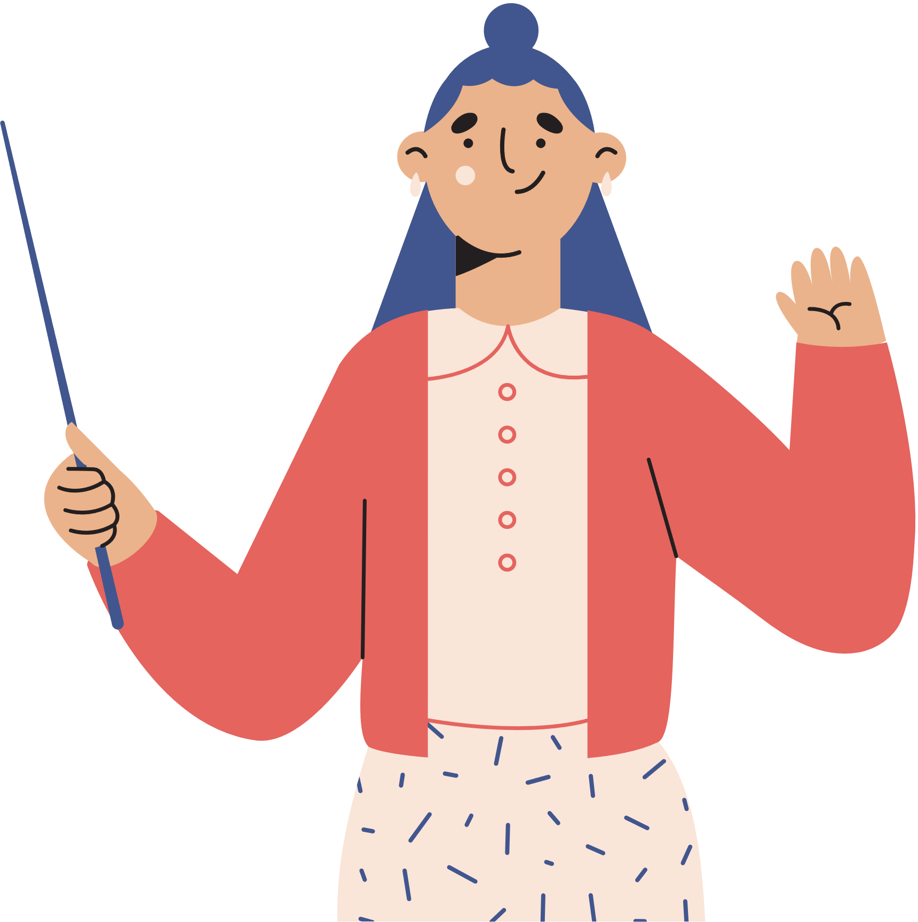
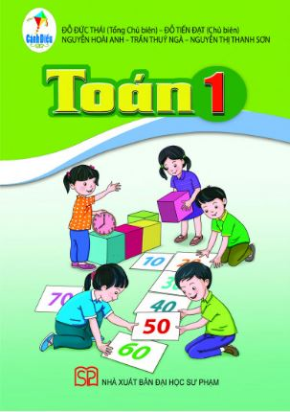


Ở môn Toán của chương trình Tiểu học (lớp 1, 2, 3), các em đã được học những phép toán và đơn vị đo nào?

Slide 10
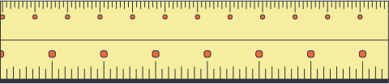
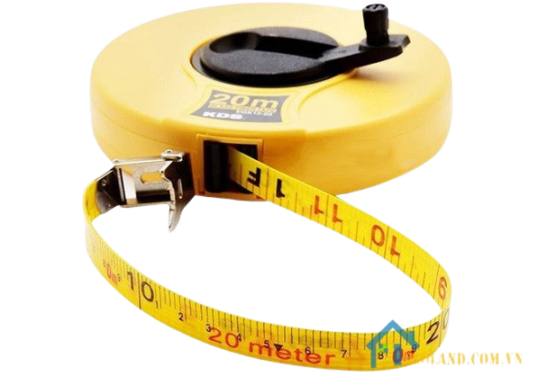
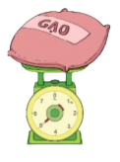
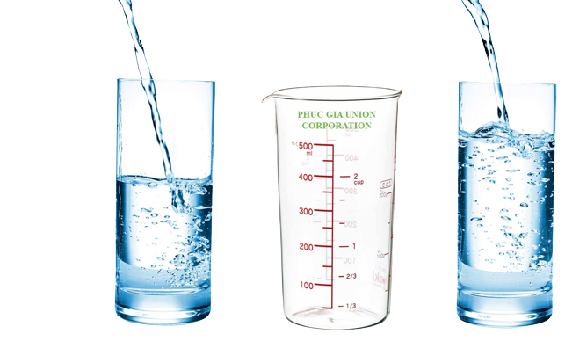

Đáp án
Các phép tính
Các đơn vị
Cộng
Trừ
Nhân
Chia
Mét
Ki-lô-gam
Lít

Slide 11

Ấn để đến trang sách

Slide 12


  LUYỆN ĐỌC THÀNH TIẾNG

Slide 13


Giọng đọc
Ấn để vào Bài đọc
Tự hào
Biểu cảm
Dứt khoát

Slide 14


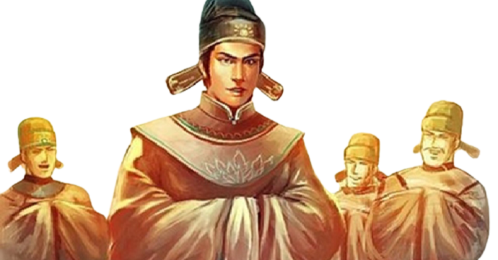
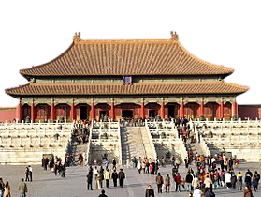
Giải thích từ khó
Người đỗ đầu trong kì thi tổ chức cho những người đã đỗ tiến sĩ thời xưa.
Trạng nguyên
Sứ thần
Người được vua cử đi nước ngoài.
Trung Hoa
Trung Quốc.

Slide 15

Làm việc nhóm đôi
Luyện đọc bài
Lưu ý:
Ngắt nghỉ hơi đúng.
Đọc nhấn giọng, gây ấn tượng ở các từ ngữ làm nổi bật ý chính.
Lưu ý khi đọc các từ khó.

Slide 16
  LUYỆN ĐỌC HIỂU

Slide 17
Làm việc nhóm đôi
Câu 1: Qua đoạn 1, em biết gì về ông Lương Thế Vinh?
Câu 2: Ông Lương Thế Vinh làm cách nào để cân voi?
Câu 3: Ông Lương Thế Vinh làm cách nào để biết một trang sách dày bao nhiêu?
Câu 4: Đọc đoạn 4 và nêu những đóng góp của ông Lương Thế Vinh.

Slide 18
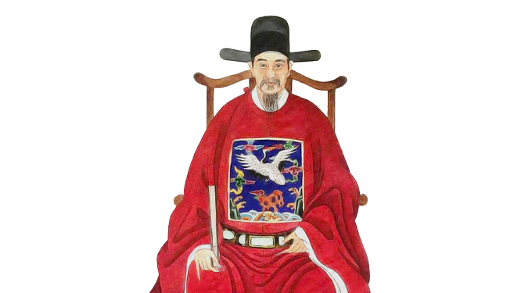
Qua đoạn 1, em biết gì về ông Lương Thế Vinh?
Ông Lương Thế Vinh là một người rất giỏi:
Đỗ Trạng nguyên năm 21 tuổi.
Được mọi người nể phục vì vừa học rộng vừa có rất nhiều sáng kiến trong đời sống.
Lương Thế Vinh

Slide 19
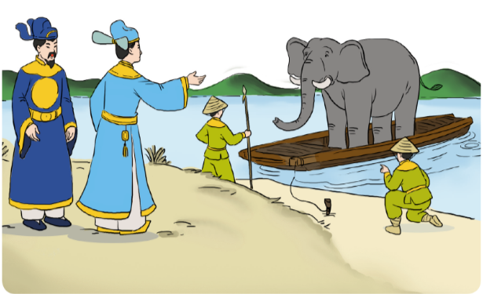
Ông Lương Thế Vinh làm cách nào để cân voi?
Ông Lương Thế Vinh cho voi xuống thuyền, đánh dấu mức chìm của thuyền.
Sau đó, ông cho voi lên bờ và xếp đá vào thuyền.
Khi thuyền chìm đến mức đã đánh dấu, ông cho cân chỗ đá đó và biết voi nặng bao nhiêu.

Slide 20



Ông Lương Thế Vinh làm cách nào để biết một trang sách dày bao nhiêu?
Ông lấy thước đo cuốn sách.
Chia cho số trang.
Biết mỗi trang dày bao nhiêu.

Slide 21


Đọc đoạn 4 và nêu những đóng góp của ông Lương Thế Vinh.
Tìm ra nhiều quy tắc tính toán.
Viết một quyển sách dạy các quy tắc đó.
Là người đầu tiên làm ra bàn tính.

Slide 22


Nội dung chính
Qua câu chuyện, chúng ta thấy Trạng nguyên Lương Thế Vinh rất thông minh và có đầu óc thực tế.
Chúng ta tự hào vì ông đã tìm ra nhiều phép tính, phép đo từ gần 600 năm trước.
Qua câu chuyện, em có suy nghĩ gì?

Slide 23

Ấn để đến trang sách

Slide 24


01
Tìm từ có nghĩa trái ngược nhau
Những từ ngữ nào dưới đây có nghĩa trái ngược nhau? Ghép đúng:
a) nhiều
1) nổi
b) chìm
2) cuối cùng
c) đầu tiên
3) khó
d) dễ
4) ít

Slide 25


02
Tìm cặp từ có nghĩa trái ngược nhau
Tìm trong mỗi câu sau một cặp từ có nghĩa trái ngược nhau:
Lương Thế Vinh sai lính dắt voi
xuống thuyền, sau đó ông cho voi lên bờ.
lên
xuống
mỏng
b) Sứ thần lại xé một trang sách mỏng,
nhờ ông đo xem nó dày bao nhiêu.
dày

Slide 26

Ấn để đến trang sách

Slide 27



  TỰ ĐỌC THÊM Ở NHÀ
2 câu chuyện (hoặc 1 bài thơ, 1 câu chuyện) về hoạt động sáng tạo.
1 bài văn miêu tả
hoặc cung cấp thông tin
về hoạt động sáng tạo.

Slide 28
  VIẾT VÀO PHIẾU ĐỌC SÁCH
Tên bài đọc và một số nội dung chính:
Nhân vật hoặc sự việc em thích.
Hình ảnh, câu văn, câu thơ em thích.
Cảm nghĩ của em.

Slide 29

Ấn để đến trang sách

Slide 30





Ôn tập lại nội dung
bài học của ngày hôm nay
Chuẩn bị bài: Bài viết 1 - Ôn viết chữ hoa I, K

Slide 31


Slide 32


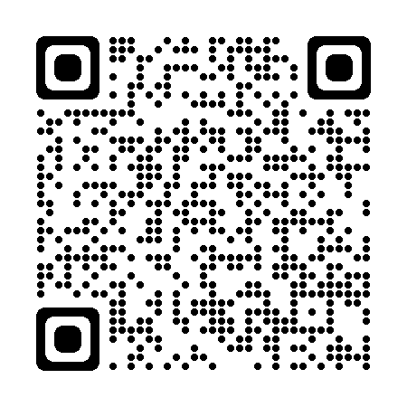
Để kết nối cộng đồng giáo viên và nhận thêm nhiều tài liệu giảng dạy,
mời quý thầy cô tham gia Group Facebook
theo đường link:
Hoc10 – Đồng hành cùng giáo viên tiểu học
Hoặc truy cập qua QR code

